Slide 1
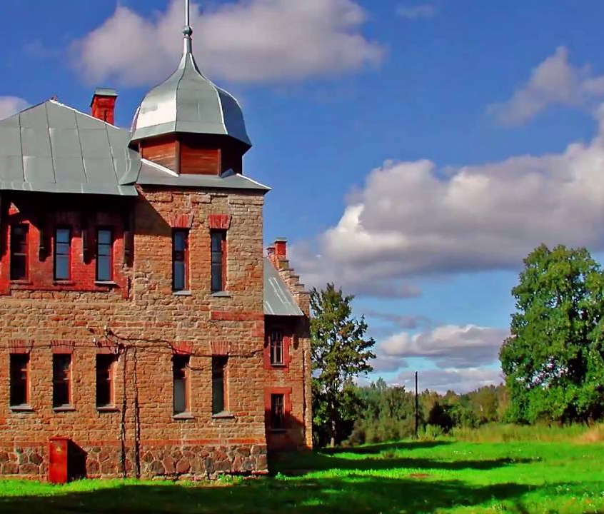
Добро пожаловать на игру «Тропами памяти»

Slide 2

В лаборатории у Профессора

Slide 3
Назовите два значения слова «Кингисепп»

Slide 4
Кингисепп-название нашего города, расположенного в Ленинградской области.
Кингисепп-фамилия эстонского большевика, в честь которого и назван наш город.

Slide 5
По представленным ниже фактам определите, о ком идет речь?
1) Он был участником Отечественной войны 1812 года.
2) Погребён с воинскими почестями в имении Романовка.

Slide 6
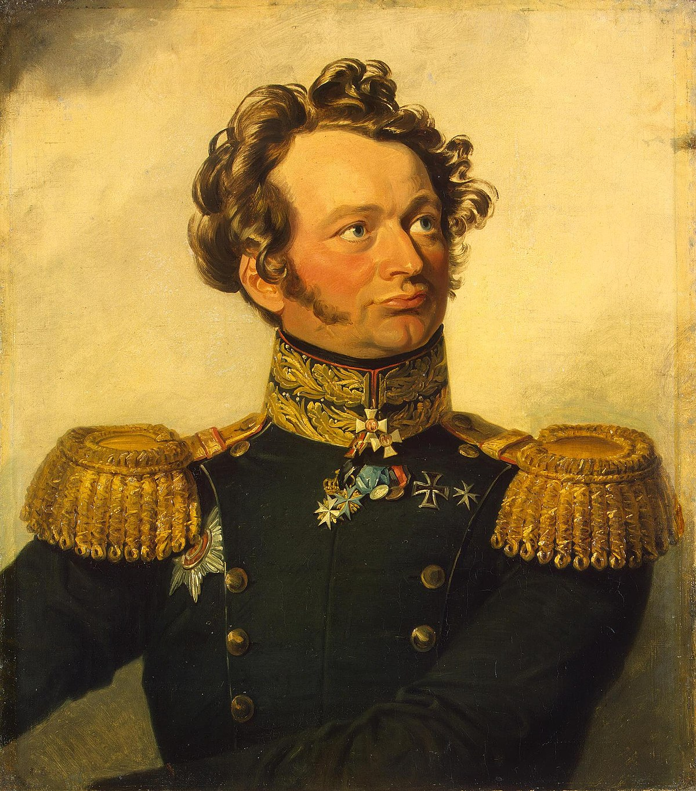
Правильный ответ: Карл Иванович Бистром

Slide 7
Какое здание изображено на фотографии?

Slide 8
Правильный ответ: Кингисеппский краеведческий музей

Slide 9
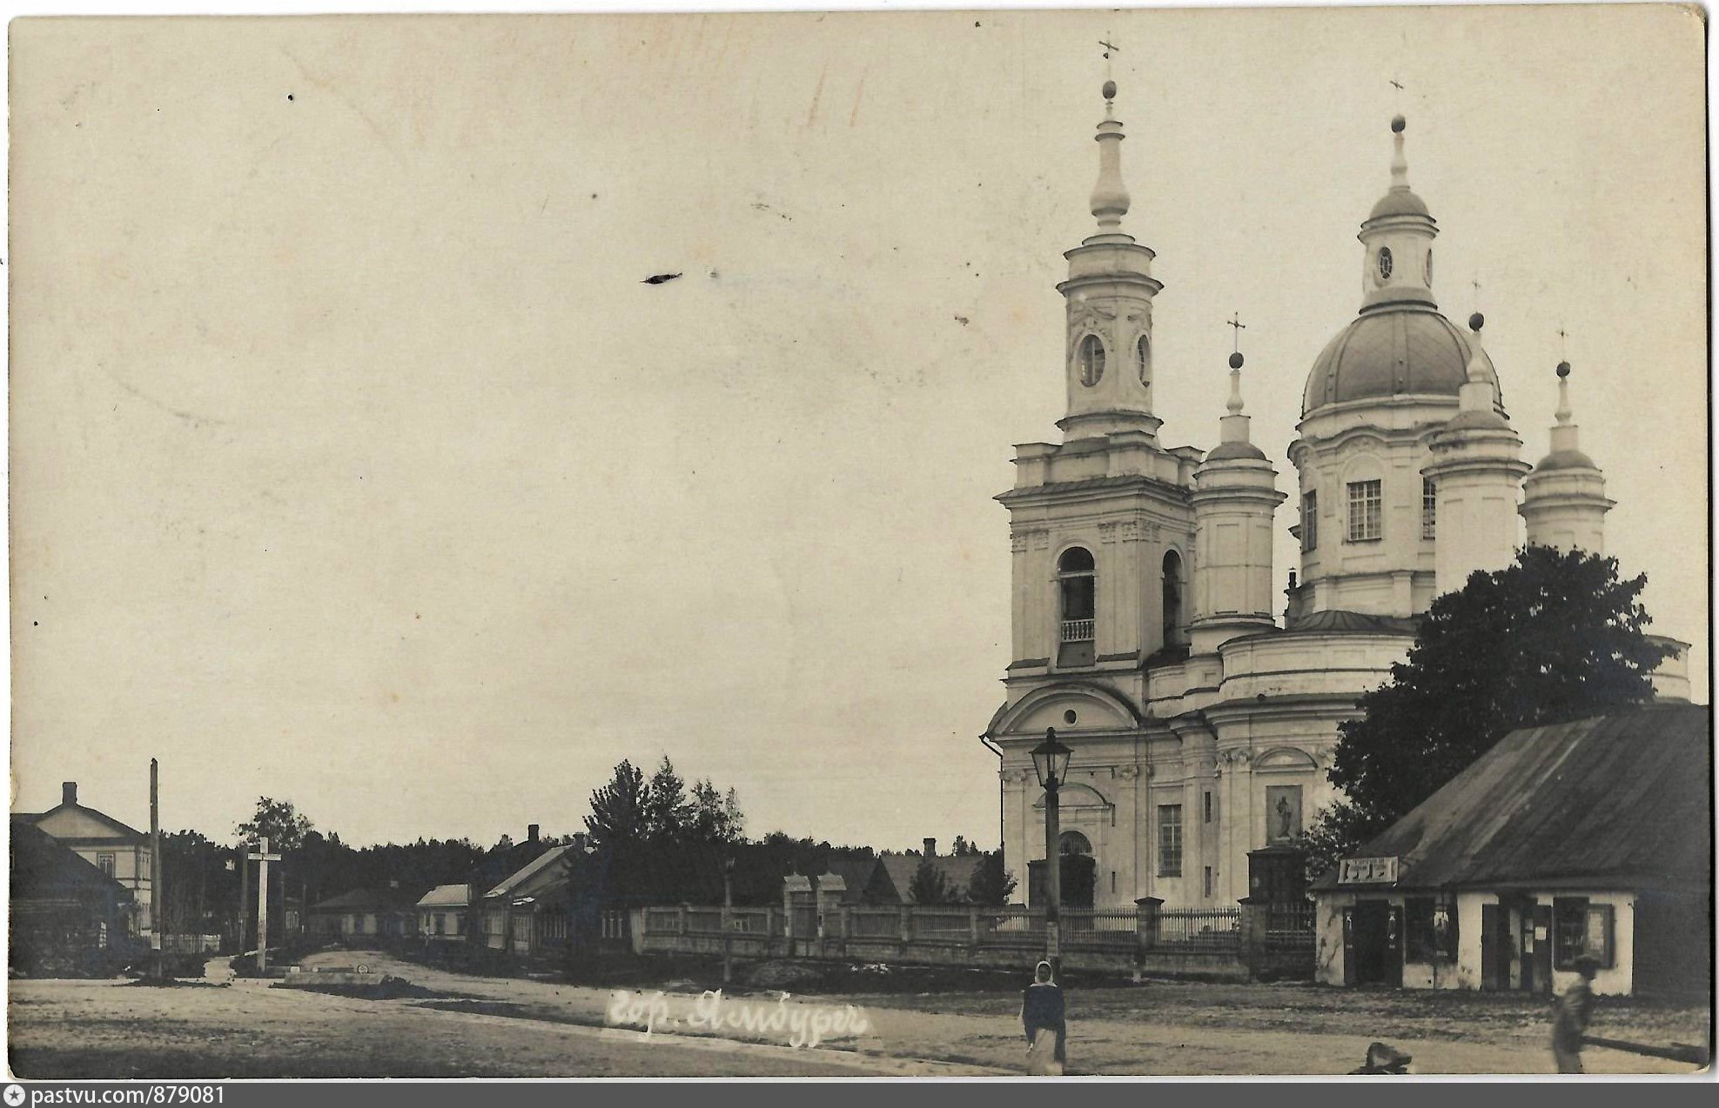
Какое здание изображено на старой фотографии?

Slide 10
Правильный ответ: Екатерининский собор

Slide 11
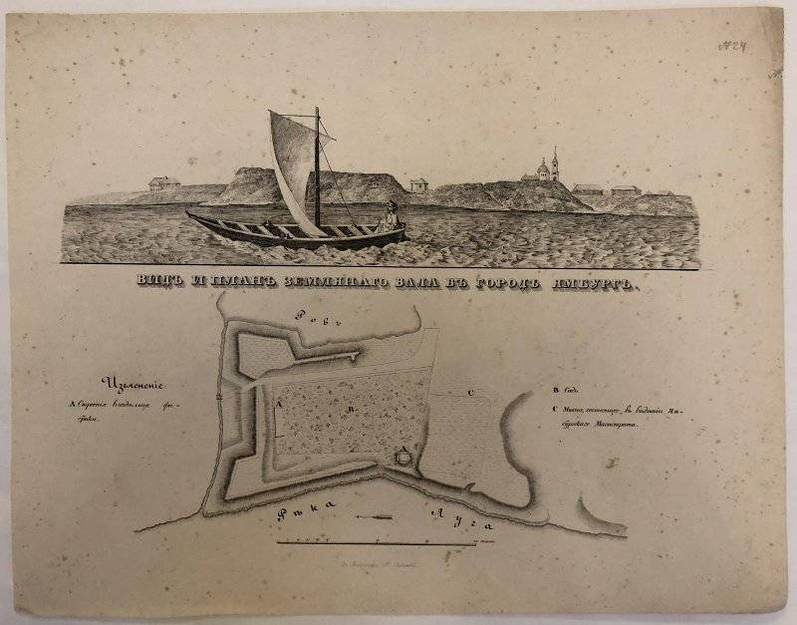
План какого сооруужения представлен на слайде?

Slide 12
Правильный ответ: крепость Ям

Slide 13
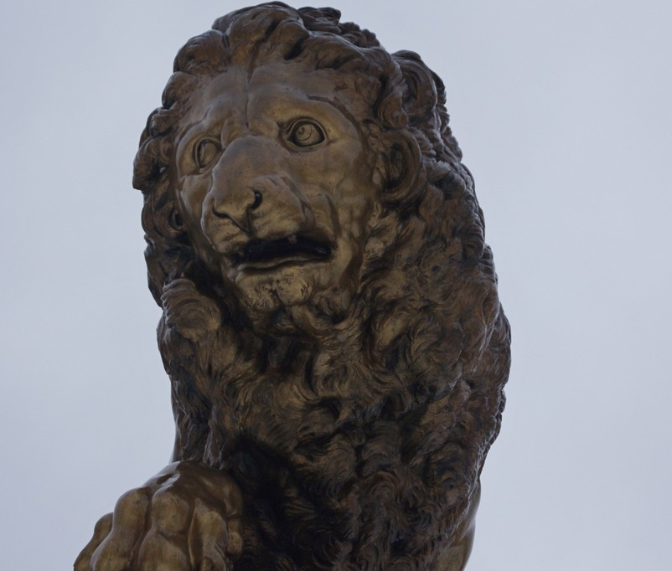
Изобразите в пантомиме указанный на фото памятник

Slide 14
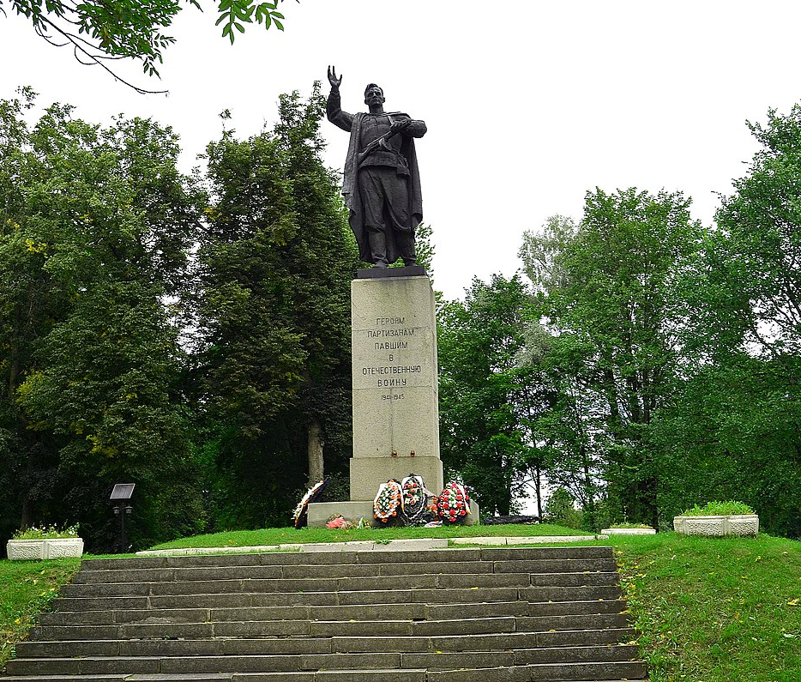
Изобразите в пантомиме указанный на фото памятник

Slide 15
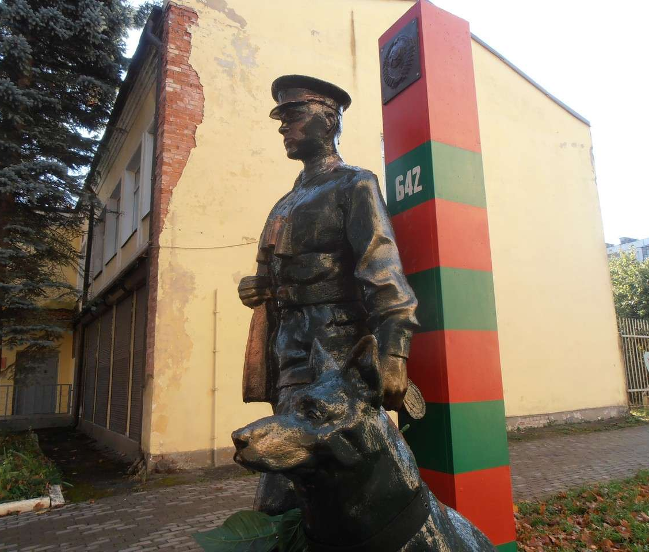
Изобразите в пантомиме указанный на фото памятник

Slide 16
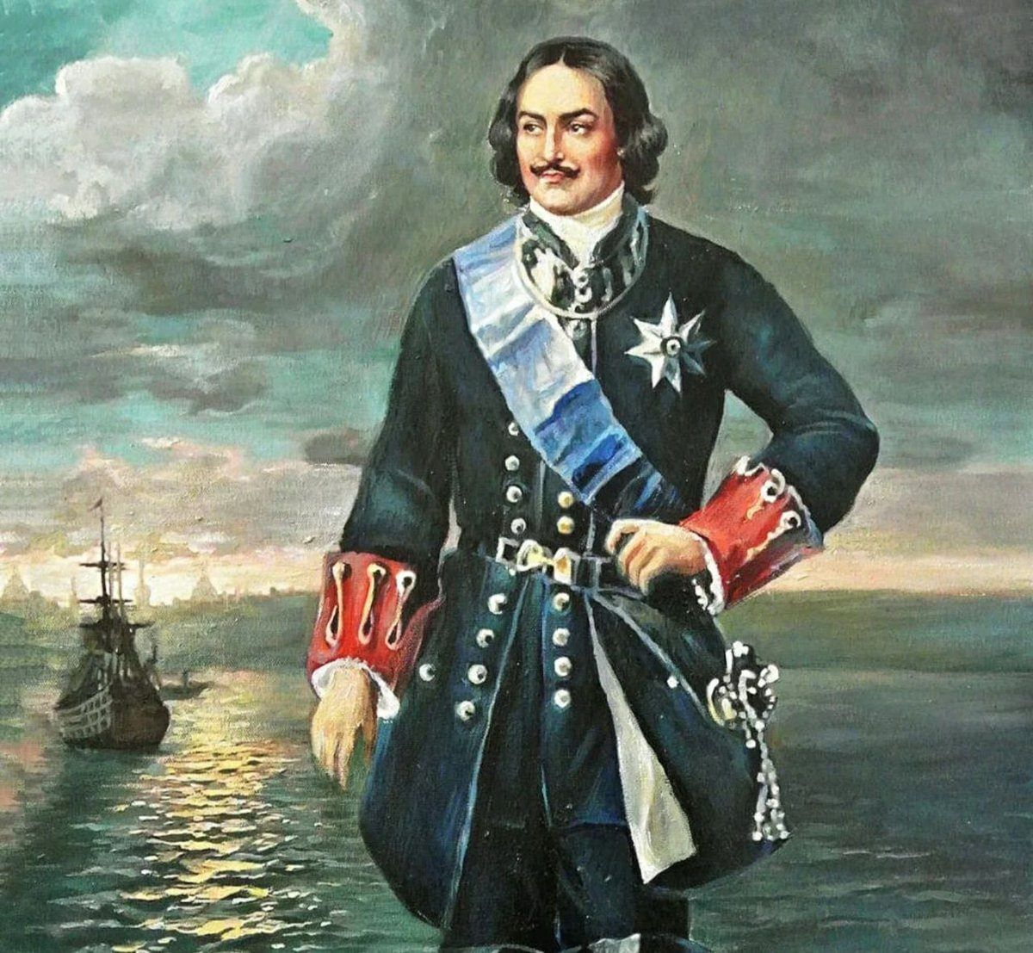
Назови царствующую особу, посетившую наш город

Slide 17
Правильный ответ: Петр I

Slide 18
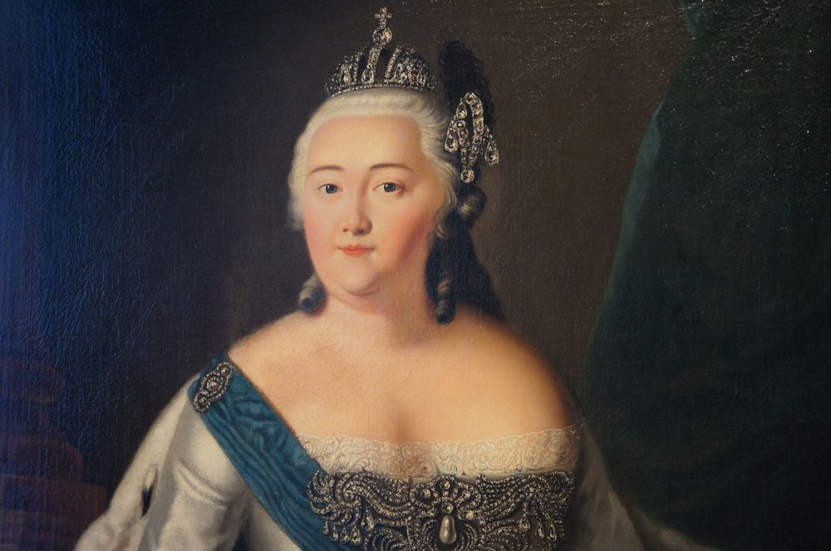
Назови царствующую особу, посетившую наш город

Slide 19
Правильный ответ: Екатерина II.

Slide 20
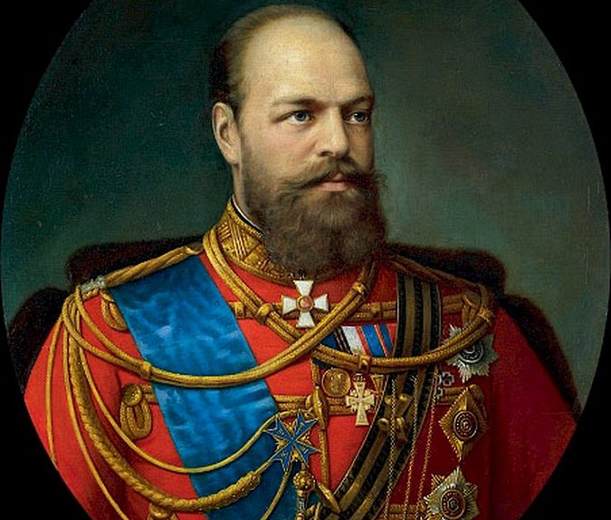
Назови царствующую особу, посетившую наш город

Slide 21
Правильный ответ: Александр III.

Slide 22
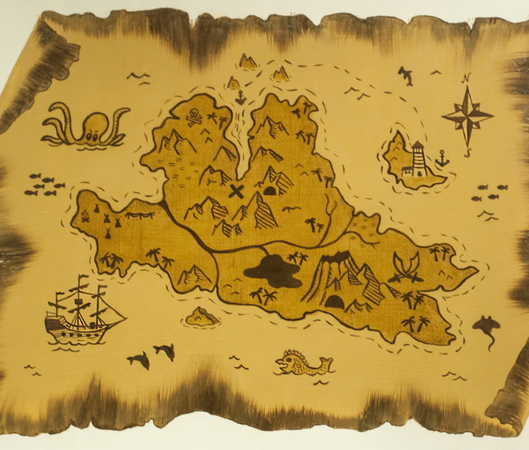
Вы верно ответили на вопросы и получаете одну часть карты

Slide 23
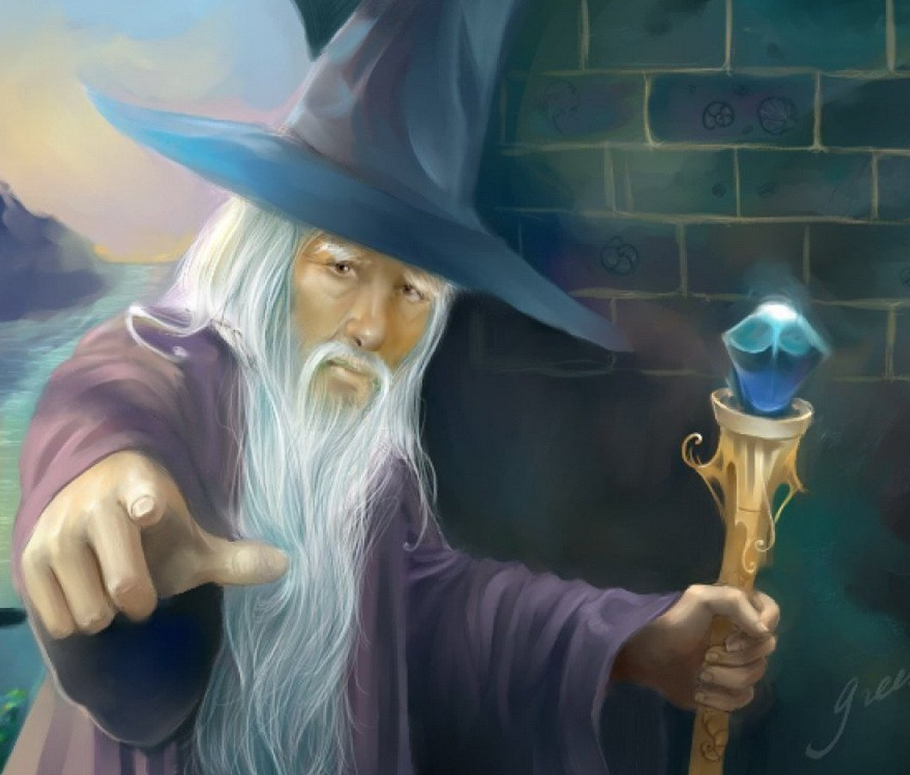
На станции у Всезнанитиуса

Slide 24
Конкурс капитана.
Капитан и команда встают на расстоянии друг от друга, напротив друг друга. Между ними выкладываются «кочки» по котором капитан может добраться до команды, правильно ответив на вопросы. Каждая «кочка» - новый вопрос. Команда может помогать капитану.

Slide 25
В каком году крепость Ям была возвращена от шведов?

Slide 26
Правильный ответ: в 1703 году.

Slide 27
В честь кого назван наш город?

Slide 28
Правильный ответ: в честь Виктора Кингисеппа

Slide 29
В честь кого названа улица Александровская?

Slide 30
Правильный ответ: в честь императора Александра III.

Slide 31
Назовите год основания крепости Ям.

Slide 32
Правильный ответ: 1384 год

Slide 33
Вставьте пропущенные в тексте слова.

Slide 34
В 1982 году было завершено строительство _________________ собора.

Slide 35
Правильный ответ:
В 1982 году было завершено строительство Екатерининского собора.

Slide 36
Стены и башни крепости ______ были взорваны в 1781 году.

Slide 37
Правильный ответ:
Стены и башни крепости Ям были взорваны в 1781 году.

Slide 38
В 1775 году в Ямбурге началось строительство ____________ по выделке сукна, шелка и батиста

Slide 39
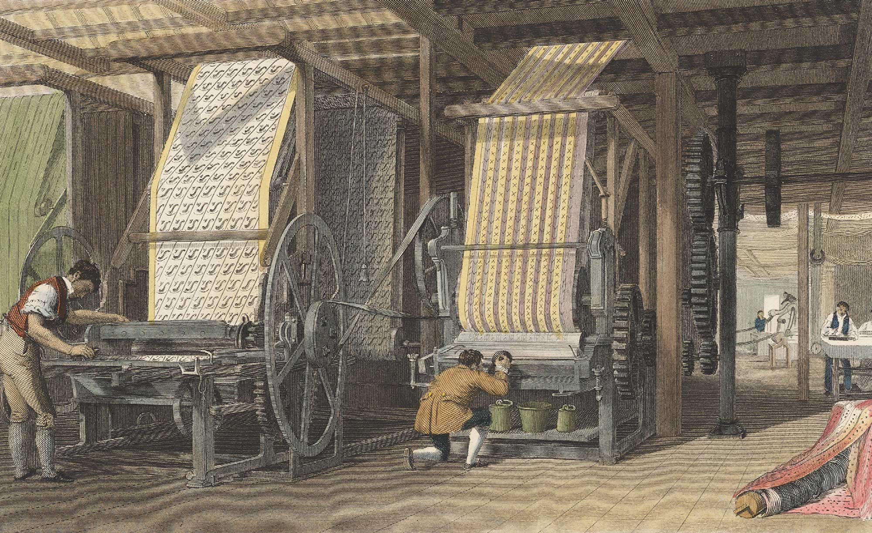
Правильный ответ:
В 1775 году в Ямбурге началось строительство мануфактуры по выделке сукна, шелка и батиста

Slide 40

Сложив сумму правильных ответов, вы получите код от замка

Slide 41
В 1773 году однокупольный храм Екатерининского собора был перестроен в:
1)Трехкупольный
2)Четырехкупольный
3) Двухкупольный
4) Пятикупольный

Slide 42
В 1773 году однокупольный храм Екатерининского собора был перестроен в:
1)Трехкупольный
2)Четырехкупольный
3) Двухкупольный
4) Пятикупольный

Slide 43
Назовите интересный факт о памятнике «Бронзовый лев:
1) Отлит из метала пушек
2) Охраняет вход в склеп
3) Привезен из Эстонии
4) Был спасен от переплавки и возвращен в парк Романовка

Slide 44
Назовите интересный факт о памятнике «Бронзовый лев:
1) Отлит из метала пушек
2) Охраняет вход в склеп
3) Привезен из Эстонии
4) Был спасен от переплавки и возвращен в парк Романовка

Slide 45
Что из перечисленного является правдой?
1) Город Кингисепп основал князь Рюрик
2) Город Кингисепп никогда не подвергался немецкой оккупации.
3) В нашем городе находился центр партизанского сопротивления
4) Для строительства Екатерининского собора были использованы камни старой крепости Ям.

Slide 46
Что из перечисленного является правдой?
1) Город Кингисепп основал князь Рюрик
2) Город Кингисепп никогда не подвергался немецкой оккупации.
3) В нашем городе находился центр партизанского сопротивления
4) Для строительства Екатерининского собора были использованы камни старой крепости Ям.

Slide 47

Вы правильно ответили на вопросы и посчитали сумму верных ответов. Вы заслужили еще одну часть карты

Slide 48

На станции у Вычислитиуса

Slide 49
1) Капитаны получают объемные буквы. Капитан распределяет буквы между своей группой (т.е. выдают их трем помощникам). Ваша задача выстроится в правильной последовательности указанных событий, то есть расставить их в хронологическом порядке.

Slide 50
А) Город Ям был переименован в Ямбург
Б) Дата Отечественной войны, участником которой являлся Карл Бистром
В) Основание крепости Ям

Slide 51
Правильный ответ:
В А Б

Slide 52
2) Те игроки, у кого в руках буквы, объединившись, должны составить любое слово из этих букв

Slide 53
3) Из представленных слов нужно собрать предложение со смыслом и назвать исторический термин. наемных, труде, предприятие, основанное, ручном, на¸ работников

Slide 54
Правильный ответ:
Предприятие, основанное на ручном труде наемных работников-мануфактура.

Slide 55
Вы и с этим заданием справились отлично. Отгадайте мою загадку и выберите верную иллюстрацию.

Slide 56
Как конкретно называют
Музеи истории края?
Фонд музея вот таков-
История трех-пяти веков…

Slide 57
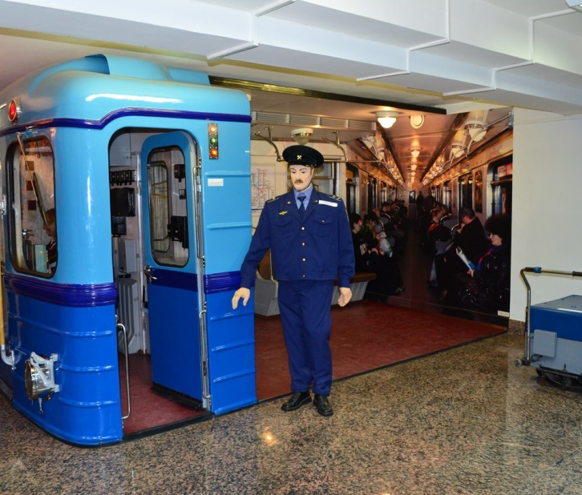
Правильный ответ: Краеведческий музей.
Это он?

Slide 58
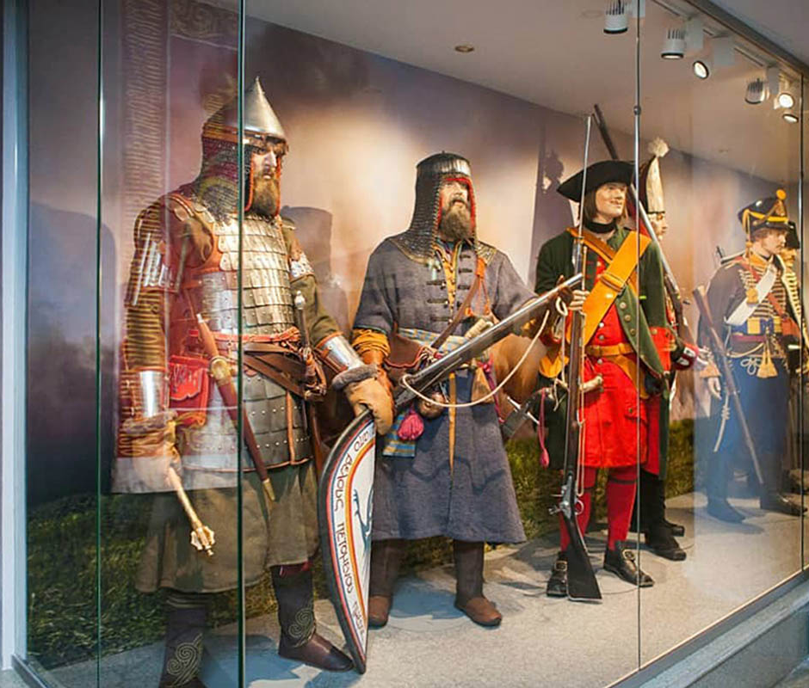
Правильный отвтет: Краеведческий музей.
Это он?

Slide 59
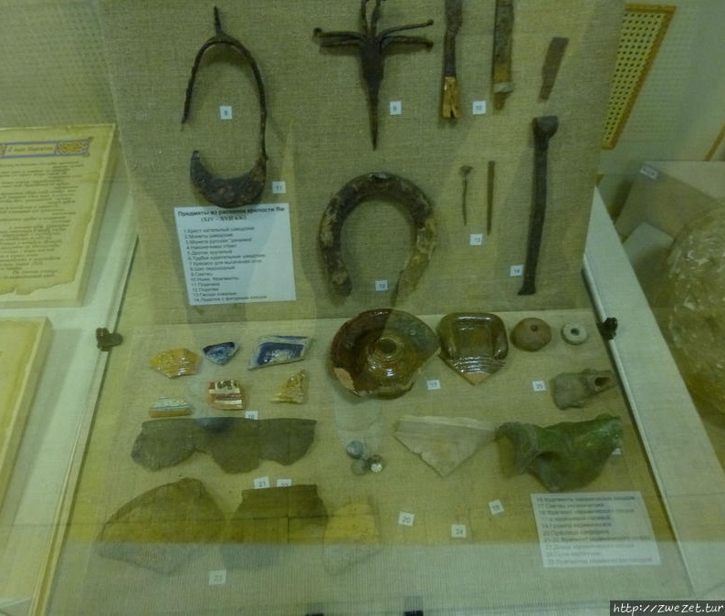
Правильный отвтет: Краеведческий музей.
Это он?
ДА!!!

Slide 60
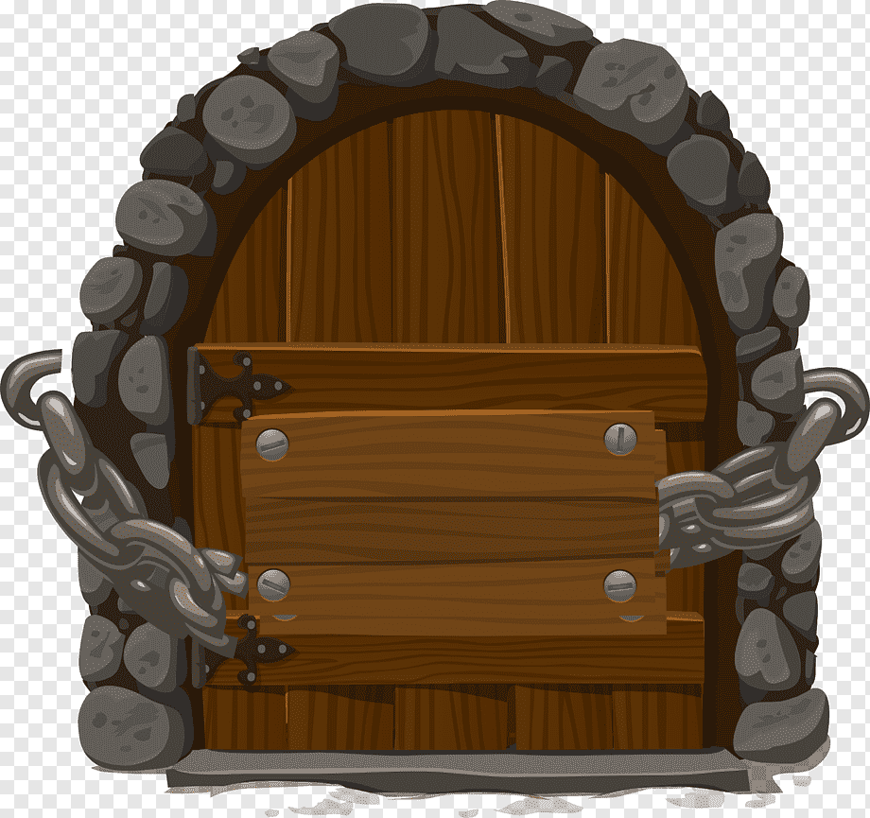
За этой дверью еще одна часть карты!

Slide 61
Отправляйтесь к профессору Временштейну, там вы сможете собрать карту воедино и запустить машину времени!

Slide 62
